Slide 1
1. 计算机网络可被理解为（)
A. 执行计算机数据处理的软件模块
B. 由自治的计算机互联起来的集合体
C. 多个处理器通过共享内存实现的紧耦合系统
D. 用于共同完成一项任务的分布式系统
Introduction
1-<number>
Notes:
B

Slide 2
2. 计算机网络最基本的功能是（).
A．数据通信 B . 资源共享
C．分布式处理 D. 信息综合处理
Introduction
1-<number>
Notes:
A

Slide 3
3. 下列不属于计算机网络功能的是（).
A. 提高系统可靠性 B. 提高工作效率
C. 分散数据的综合处理 D. 使各计算机相对独立
Introduction
1-<number>
Notes:
D

Slide 4
4. 计算机网络系统的基本组成是（）。
A. 局域网和广域网 B. 本地计算机网和通信网
C 通信子网和资源子网 D. 服务器和工作站
Introduction
1-<number>
Notes:
C

Slide 5
5 . 在计算机网络中可以没有的是（）。
A. 客户机 B. 服务器
C 操作系统 D. 数据库管理系统
Introduction
1-<number>
Notes:
D

Slide 6
6. 计算机网络的资源主要是指（) ,
A. 服务器、路由器、通信线路与用户计算机
B. 计算机操作系统、数据库与应用软件
C. 计算机硬件、软件与数据
D. Web 服务器、数据库服务器与文件服务器
Introduction
1-<number>
Notes:
C

Slide 7
7. 计算机网络可分为通信子网和资源子网。下列属于通信子网的是（ ).
I. 网桥II. 交换机III. 计算机软件IV. 路由器
A. I 、II 、IV B. II 、llI 、IV
C. I、llI 、IV D. I 、II 、Ill
Introduction
1-<number>
Notes:
A

Slide 8
8. 下列设备属于资源子网的是（).
A. 计算机软件 B. 网桥
C. 交换机 D. 路由器
Introduction
1-<number>
Notes:
A

Slide 9
9. 计算机网络分为广域网、城域网和局域网，其划分的主要依据是（），
A网络的作用范围 B. 网络的拓扑结构
C 网络的通信方式 D. 网络的传输介质
Introduction
1-<number>
Notes:
A

Slide 10
10. 局域网和广域网的差异不仅在于它们所覆盖的范围不同，还主要在于它们（）
A. 所使用的介质不同 B. 所使用的协议不同
C 所能支持的通信量不同 D. 所提供的服务不同
Introduction
1-<number>
Notes:
B

Slide 11
11. 下列说法中正确的是（).
A. 在较小范围内布置的一定是局域网．而在较大范围内布置的一定是广域网
B 城域网是连接广域网而覆盖园区的网络
C 城域网是为淘汰局域网和广域网而提出的一种新技术
D. 局域网是基于广播技术发展起来的网络，广域网是基于交换技术发展起来的网络
Introduction
1-<number>
Notes:
D

Slide 12
12. 现在大量的计算机是通过诸如以太网这样的局域网连入广域网的，而局域网与广域网的互联是通过（）实现的．
A . 路由器 B. 资源子网
C 桥接器 D. 中继器
Introduction
1-<number>
Notes:
A

Slide 13
13. 计算机网络拓扑结构主要取决于它的（）
A. 资源子网 B.路由器
C 通信子网 D. 交换机
Introduction
1-<number>
Notes:
C

Slide 14
14. 广域网的拓扑结构通常采用（）.
A. 星形 B. 总线形
C 网状形 D. 环形
Introduction
1-<number>
Notes:
C

Slide 15
15 . 在n 个结点的星形拓扑结构中，有（）条物理链路．
A. n - 1 B. n
C. n(n-1) D. n(n + 1 )/2
Introduction
1-<number>
Notes:
A

Slide 16
16. 下列关于广播式网络的说法中、错误的是（ ).
A. 共享广播信道 B. 不存在路由选择问题
C. 可以不要网络层 D. 不需要服务访问点
Introduction
1-<number>
Notes:
D

Slide 17
17. 下列（）是分组交换网络的缺点．
A. 信道利用率低
B . 附加信息开销大
C. 传播时延大
D. 不同规格的终端很难相互通信
Introduction
1-<number>
Notes:
B

Slide 18
18. 1968 年6 月， 世界上出现的最早计算机网络是（ )
A. Internet B. ARPAnet
C 以太网 D. 令牌环网
Introduction
1-<number>
Notes:
B

Slide 19
19. (）不是对网络模型进行分层的目标．
A.提供标准语言 B. 定义功能执行的方法
C. 定义标准界面 D. 增加功能之间的独立性
Introduction
1-<number>
Notes:
B

Slide 20
20. 将用户数据分成一个个数据块传输的优点不包括（).
A. 减少延迟时间
B. 提高错误控制放率
C 使多个应用更公平地使用共享通信介质
D. 有效数据在协议数据单元（ PDU ）中所占比例更大
Introduction
1-<number>
Notes:
D

Slide 21
21. 协议是指在（ ）之间进行通信的规则或约定．
A. 同一结点的上下层 B. 不同结点
C 相邻实体 D. 不同结点对等实体
Introduction
1-<number>
Notes:
D

Slide 22
22.下列选项中，不属于网络体系结构所描述的内容是（ ）。
A. 网络的层次 B. 每层使用的协议
C. 协议的内部实现细节 D. 每层必须完成的功能
Introduction
1-<number>
Notes:
C

Slide 23
23. 在OSI 参考模型中．第n 层与它之上的第n + 1 层的关系是（ ).
A. 第n 层为第n+1 层提供服务
B. 第n + 1 层为从第n 层接收的报文添加一个报头
C 第n 层使用第n+1 层提供的服务
D. 第n 层和第n+1 层相互没有影响
Introduction
1-<number>
Notes:
A

Slide 24
24. 关于计算机网络及其结构模型，下列几种说法中错误的是（ ）。
A. 世界上第一个计算机网络是ARPA net
B. Internet 最早起源于ARPAnet
C. 国际标准化组织（ ISO ）设计出了OSI/RM 参考模型，即实际执行的标准
D. TCP/IP 参考模型分为4 个层次
Introduction
1-<number>
Notes:
C

Slide 25
25. （ ）是计算机网络中OS I 参考模型的3 个主要概念．
A. 服务、接口、协议 B. 结构、模型、交换
C. 子网、层次、端口 D. 广域阀、城域网、局域网
Introduction
1-<number>
Notes:
A

Slide 26
26. OSI 参考模型中的数据链路层不具有（ ）功能．
A物理寻址 B. 流量控制
C. 差错校验 D. 拥塞控制
Introduction
1-<number>
Notes:
D

Slide 27
27. 下列能够最好地描述OSI 的数据链路层功能的是（ ).
A. 提供用户和网络的接口 B. 处理信号通过介质的传输
C. 控制报文通过网络的路由选择 D. 保证数据正确的顺序和完整性
Introduction
1-<number>
Notes:
D

Slide 28
28. 当数据由端系统A 传送至端系统B 时，不参与数据封装工作的是（ ).
A. 物理层 B. 数据链路层
C 网络层 D. 表示层
Introduction
1-<number>
Notes:
A

Slide 29
29. 在OSI 中， 实现端到端的应答、分组排序和流量控制功能的协议层是（ ).
A. 会话层 B. 网络层
C. 传输层 D. 数据链珞层
Introduction
1-<number>
Notes:
C

Slide 30
30. 在ISO/OSI 参考模型中，可同时提供无连接服务和面向连接服务的是（).
A. 物理层 B. 数据链珞层
C. 网络层 D. 传输层
Introduction
1-<number>
Notes:
C

Slide 31
31 . 在OS I 参考模型中，自下而上第一个提供端到端服务的层次是（ ).
A. 数据链路层 B. 传输层 C. 会话层 D. 应用层
Introduction
1-<number>
Notes:
B

Slide 32
32. 在OSI 参考模型中，当两台计算机进行文件传输时，为防止中间出现网络故障而重传整个文件的情况，可通过在文件中插入同步点来解决，这个动作发生在（）．
A. 表示层 B. 会话层 C 网络层 D. 应用层
Introduction
1-<number>
Notes:
B

Slide 33
33. 数据的格式转换及压缩属于OSI 参考模型中（ ）层的功能．
A. 应用层 B. 表示层 C. 会话层 D. 传输层
Introduction
1-<number>
Notes:
B

Slide 34
34 .在OSI 参考模型中，功能需由应用层的相邻层实现的是（ )
A 对话管理 B 数据格式转换
C. 路由选择 D. 可靠数据传输
Introduction
1-<number>
Notes:
B

Slide 35
35. 下列说法中，正确描述了OSI 参考棋型中数据的封装过程的是（）．
A. 数据链路层在分组上仅增加了源物理地址和目的物理地址
B. 网络层将高层协议产生的数据封装成分组，并增加第三层的地址和控制信息
C 传输层将数据流封装成数据帧、并增加可靠性和流控制信息
D. 表示层将高层协议产生的数据分割成数据段，并增加相应的源和目的端口信息
Introduction
1-<number>
Notes:
B

Slide 36
36. 在OSI 参考模型中，提供流量控制功能的层是第（ ① ）层；提供建立、维护和拆除端到端的连接的层是（②）；为数据分组提供在网络中路由的功能的是（ ③ ）；传输层提供（ ④ ）的数据传送；为网络层实体提供数据发送和接收功能及过程的是（ ⑤ ）．
① A. 1 、2 、3 B. 2、3 、4 C. 3 、4、5 D. 4 、5 、6
② A . 物理层 B. 数据链路层 C. 会话层 D. 传输层
③ A. 物理层 B. 数据链路层 C 网络层 D. 传输层
④ A. 主机进程之间 B. 网络之间 C. 数据链路之间 D. 物理线路之间
⑤ A. 物理层 B. 数据链路层 C 会话层 D. 传输层
Introduction
1-<number>
Notes:
B D C A B

Slide 37
37.在OSI 参考模型中，路由器、交换机（ Switch ）、集线器（ Hub ）实现的最高功能层分别是（ ）
A. 2 、2 、1 B. 2 、2 、2
C. 3 、2 、1 D. 3 、2 、2
Introduction
1-<number>
Notes:
C

Slide 38
38. 因特网采用的核心技术是（).
A. TCP/IP B 局域网技术
C. 远程通信技术 D. 光纤技术
Introduction
1-<number>
Notes:
A

Slide 39
39. 在TCP/lP 模型中，（ ）处理关于可靠性、流量控制和错误校正等问题。
A. 网络接口层 B. 网际层
C. 传输层 D. 应用层
Introduction
1-<number>
Notes:
C

Slide 40
40. TCP/IP 参考模型的网络层提供的是（）．
A. 无连接不可靠的数据报服务 B. 无连接可靠的数据报服务
C. 有连接不可靠的虚电路服务 D. 有连接可靠的虚电路服务
Introduction
1-<number>
Notes:
A

Slide 41
41. 上下邻层实体之间的接口称为服务访问点，应用层的服务访问点也称（ ).
A. 用户界面 B. 网卡接口
C. IP 地址 D. MAC 地址
Introduction
1-<number>
Notes:
A

Slide 42
42.在OSI 参考模型中，直接为会话层提供服务的是（）．
A. 应用层 B. 表示层
C 传输层 D. 网络层
Introduction
1-<number>
Notes:
C

Slide 43
43. 假设OSI 参考模型的应用层欲发送400B 的数据（元拆分），除物理层和应用层外，其他各层在封装PDU 时均引入20B 的额外开销、则应用层的数据传输效率约为（）．
A. 80% B. 83% C. 87% D. 91%
Introduction
1-<number>
Notes:
A

Slide 44
1. 假定有一个通信协议，每个分组都引入100 字节的开销用于头和成帧。现在使用这个协议友送10⁶ 字节的数据，然而在传送的过程中有一个字节被破坏，因而包含该字节的那个分组被丢弃。试对于1000 字节和20000 字节的分组的有效数据大小分别计算“开销＋丢失”字节的总数目。分组数据大小的最佳值是多少？
Introduction
1-<number>

Slide 45
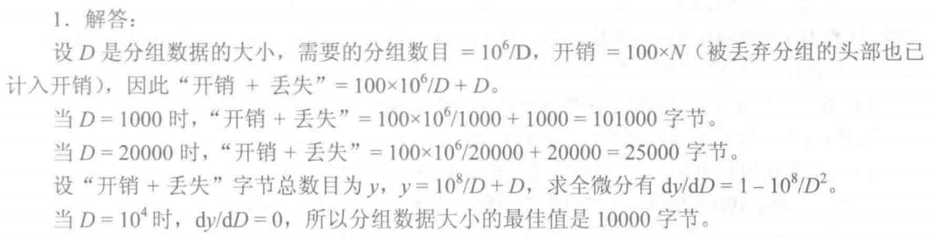
Introduction
1-<number>

Slide 46
2. 考虑一个最大距离为2km 的局域网，当带宽等于多大时，传播延时（传播速率为2X10⁸m/s ）等于100B 分组的发送延时？对于512B 分组结果又当如何？
Introduction
1-<number>

Slide 47
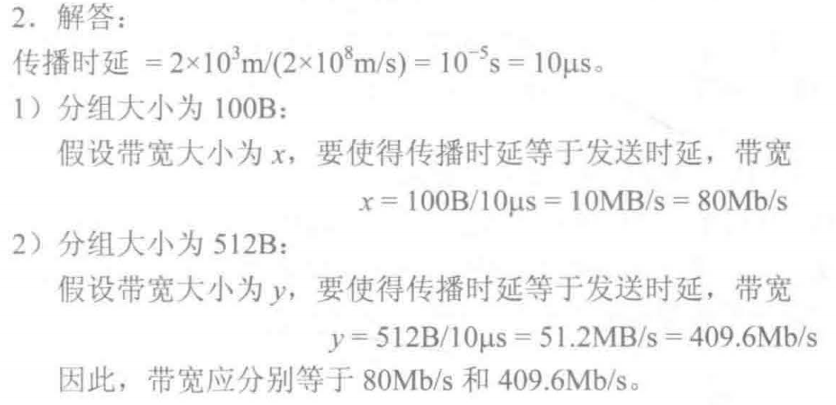
Introduction
1-<number>

Slide 48
3. 在两台计算机之间传输一个文件有两种可行的确认策略。 第一种策略把文件截成分组，接收方逐个确认分组，但就整体而言，文件没有得到确认。第二种策略不确认单个分组，但当文件全部收到后，对整个文件予以确认。请讨论这两种方式的优缺点。
Introduction
1-<number>

Slide 49
3. 解答 ：
如果网络容易丢失分组，那么对每个分组逐一迸行确认较好，此时仅重传丢失的分组。另一方面，如果网络高度可靠，那么在不发生差错的情况下，仅在整个文件传送的结尾发送一次确认，从而减少了确认次数，节省了 带宽。不过，即使只有单个分组丢失，也要重传整个文件。
Introduction
1-<number>

Slide 50
4. 试在下列条件下比较电路交换和分组交换。 要传送的报文共x比特。从源点到终点共经过k 段链路，每段链路的传播时延为d 秒，数据传输速率为b 比特／秒。在电路交换时电路的建立时间为s 秒。在分组交换时分组长度为p 比特，且各结点的排队等待时间可忽略不计．问在怎样的条件下，分组交换的时延比电路交换的时延要小？ （提示：画草图观察k 段链路共有几个结点。）
Introduction
1-<number>

Slide 51
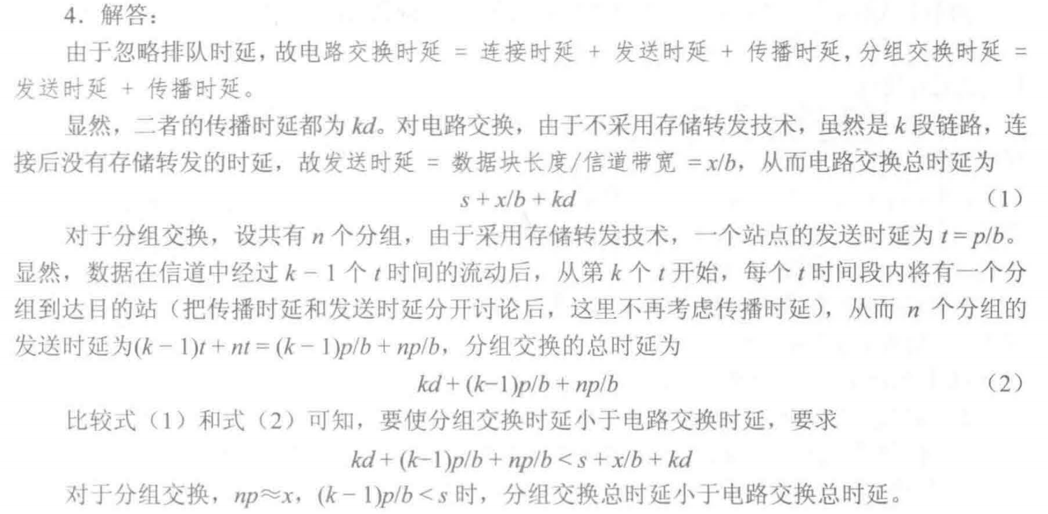
Introduction
1-<number>

Slide 52
5. 在上题的分组交换网中，设报文长度和分组长度分别为x 和p+h 比特、其中p 为分组的数据部分的长度，而h 为每个分组所带控制信息r 固定长度、与p 的大小无关。通信的两端共经过k段链路。 链路的数据传输速率为b 比特／秒，传播时延、结点的排队时延和处理时延均可忽略不计． 若打算使总的时延为最小，问分组的数据部分长度p 应取为多大？
Introduction
1-<number>

Slide 53
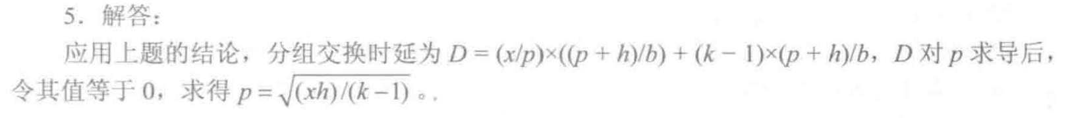
Introduction
1-<number>

Slide 54
6. 在下列情况下、计算传送1000KB 文件所需要的总时间，即从开始传送时起直到文件的最后一位到达目的地为止的时间。假定往返时间RTT 为100ms ，一个分组是1KB （即 1024B ）的数据，在开始传送整个文件数据之前进行的起始握手过程需要2RTT的时间。
1）带宽是1.5Mb/s 、放据分组可连续发送．
2 ）带宽是1.5Mb/s，但在发送完每个数据分组后，必须等待一个RTT （等待来自接收方的确认）才能发送下一个批据分组。
3 ）假设带宽是无限大的值，即我们取发送时间为0， 并在等待每个RTT 后可以发送多达20个分组。
Introduction
1-<number>

Slide 55
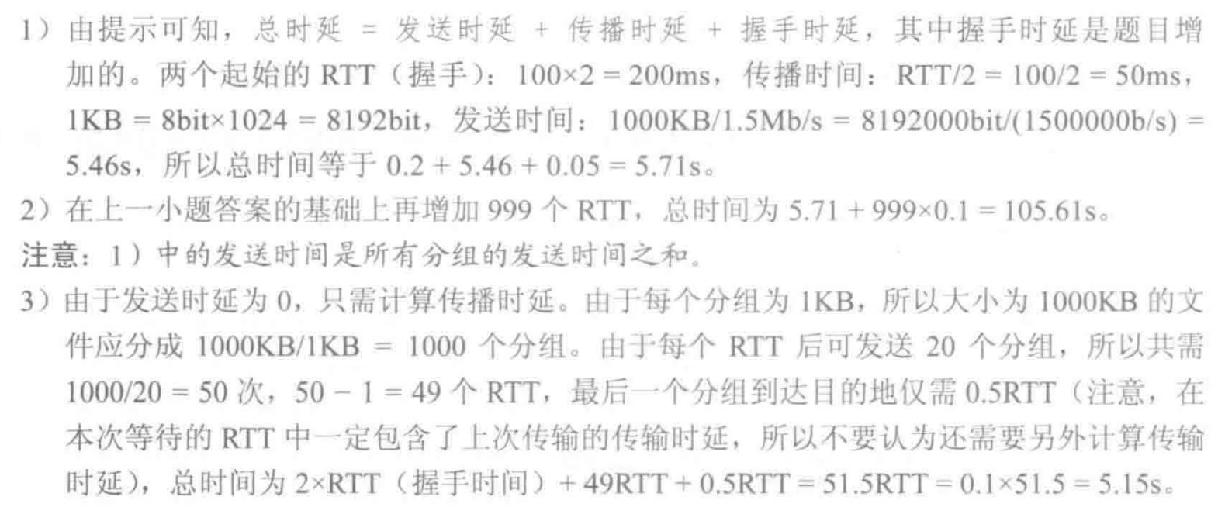
Introduction
1-<number>

Slide 56
7. 有两个网络，它们都提供可靠的面向连接的服务、一个提供可靠的字节流，另一个提供可靠的报文流．请问两者是否相同？为什么？
Introduction
1-<number>

Slide 57
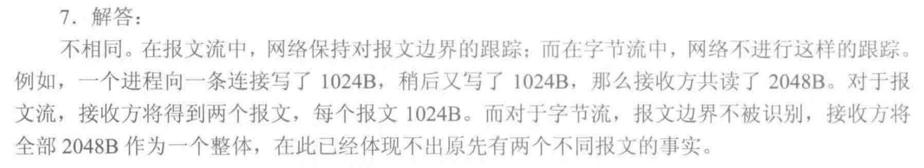
Introduction
1-<number>

Slide 58
8 协议与服务有何区别？有何联系？
Introduction
1-<number>

Slide 59
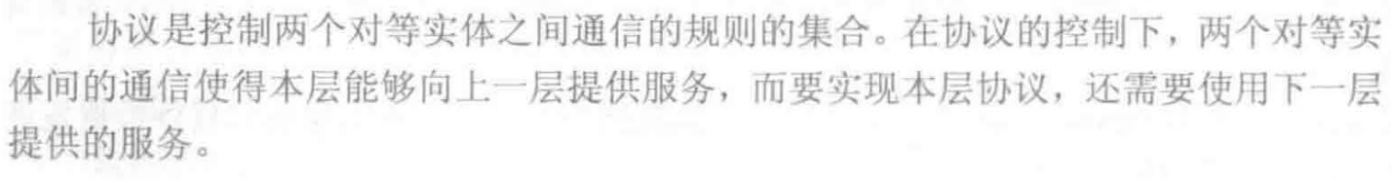
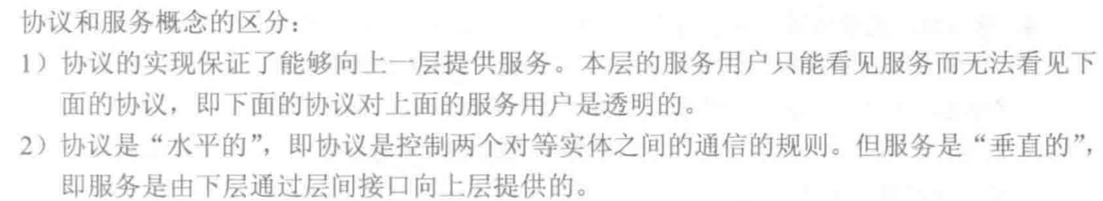
Introduction
1-<number>

Slide 60
9. 在OSI 模型中，各层都有差错控制过程． 指出以下每种差错发生在OSI 的哪些层中？
1 ）噪声使传输链路上的一个0 变成1 或一个1 变成0。
2 ）一个分组被传送到错误的目的站。
3 ）收到一个序号错误的目的帧。
4 ）一台打印机正在打印，突然收到一个错误指令要打印头回到本行的开始位置。
5 ）一个半双工的会话中，正在发送数据的用户突然接收到对方用户发来的数据。
Introduction
1-<number>

Slide 61
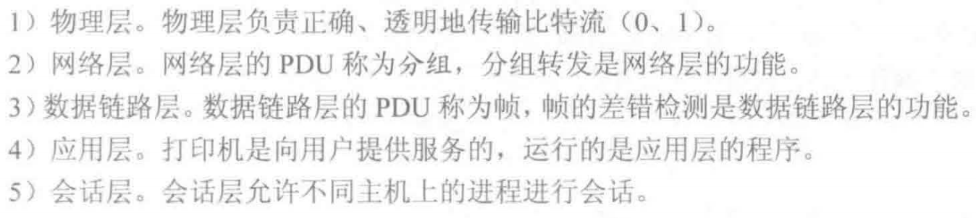
Introduction
1-<number>

